Slide 1
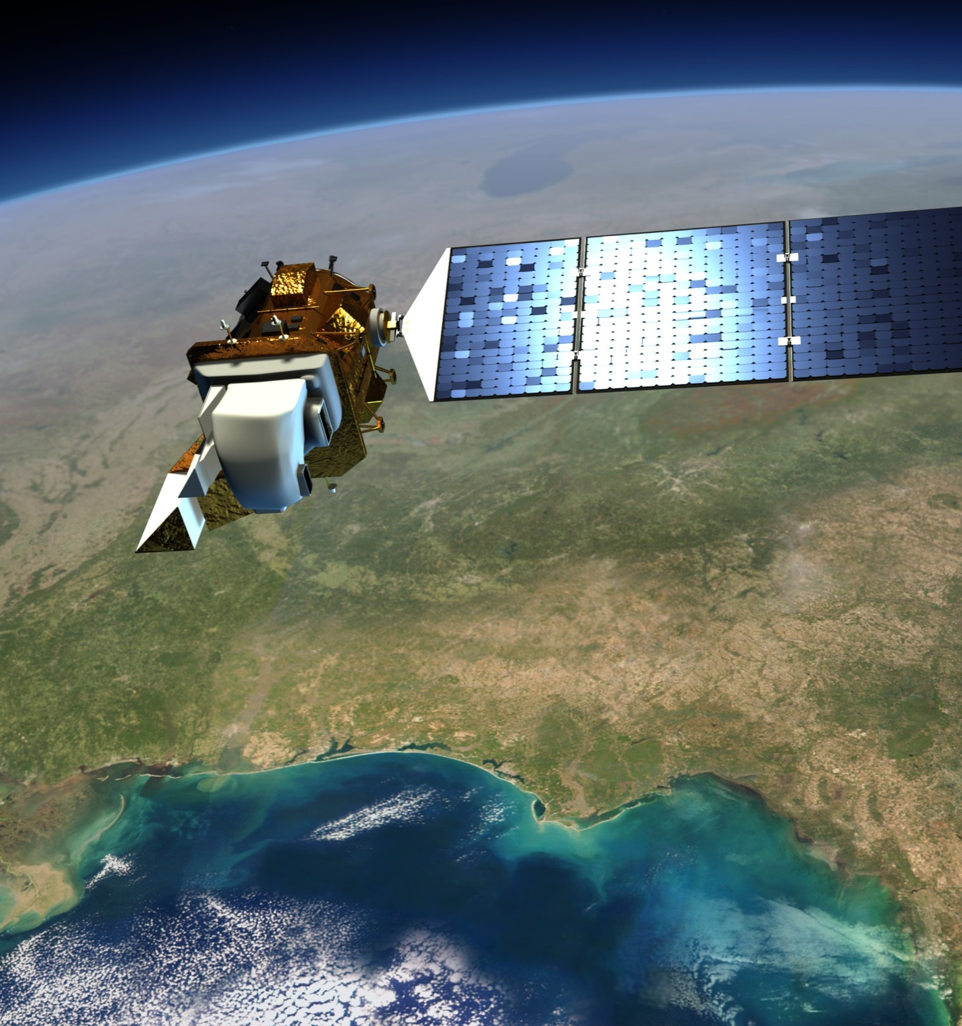
Diaľkový prieskum Zeme - cvičenia
Mgr. Katarína Onačillová

Slide 2
Klimatické zmeny a ústup ľadovca
1. Vyhľadanie alebo zoom na “Jökulsárlón“ (ľadovcová lagúna, Island) 2. Stiahnutie 2 scén (bez oblakov nad území a bez snehu): • Súčasná snímka (2016-2022) • Snímka z obdobia 2000-2003
• Snímka z obdobia 1987-1990
Pozn.: • Využitie „Prídavných kritérií” pre výber scén s malou oblačnosťou • Ideálne - stiahnutie scén iba z obdobia (pravdepodobnosť čistej snímky) • Predpoklad využívania rozličných datasetov (napr. Landsat 1-5, 4-5, 7, 8-9)
3. Rozzipovanie stiahnutého súboru 4. Skopírovanie potrebných .tif súborov do nového priečinka
5. Skontrolovanie vlastností súboru (uistenie sa, že majú súrad. systém) 6. Usporiadanie súborov od najnovších po najstaršie

Slide 3
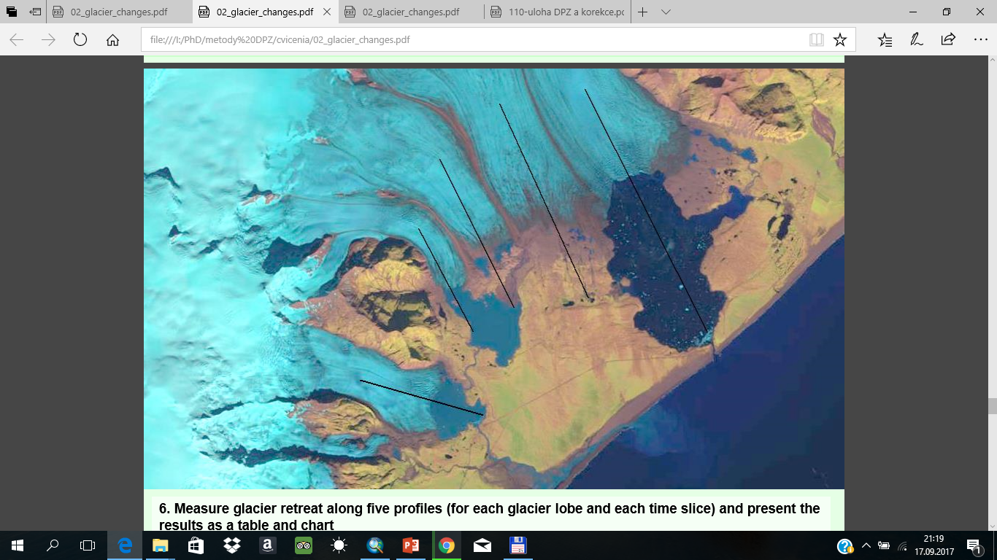
7. Vytvorenie kompozície v prirodzených farbách (RGB) pre satelitné snímky za zvolené 3 časové obdobia
- Zoradenie pásiem pre premietanie cez kanály RGB – Image Analysis – Composite Bands
8. Orezanie satelitnej snímky podľa dodanej vrstvy „clip“ (ArcToolbox – Spatial Analyst Tools – Extraction – Extract By Mask) a export vytvorených výrezov (pravý klik na vrstvu – Data – Export Data)
9. Zmeranie šírenia ľadovca pozdĺž 5 profilov a spracovanie zistení do tabuľky

Slide 4
10. Vytvorenie kompozície v prirodzených farbách (RGB) zahŕňajúcej: severku, mierku, rok scény (viď obrázok)

Slide 5
V ktorom období bol ústup ľadovca výraznejší?
V ktorej časti ľadovca je ústup najväčší?

Slide 6
Ku každej vytvorenej farebnej kompozícii doplňte parametre datasetu, z ktorého bola vytvorená:
Identifikátor
Dátum zhotovenia snímky/snímok
Družica
Senzor
Oblačnosť
Súradnicový systém
Využité pásma (číslo+názov)

Slide 7
Ďakujem za pozornosť
Mgr. Katarína Onačillová

